Slide 1
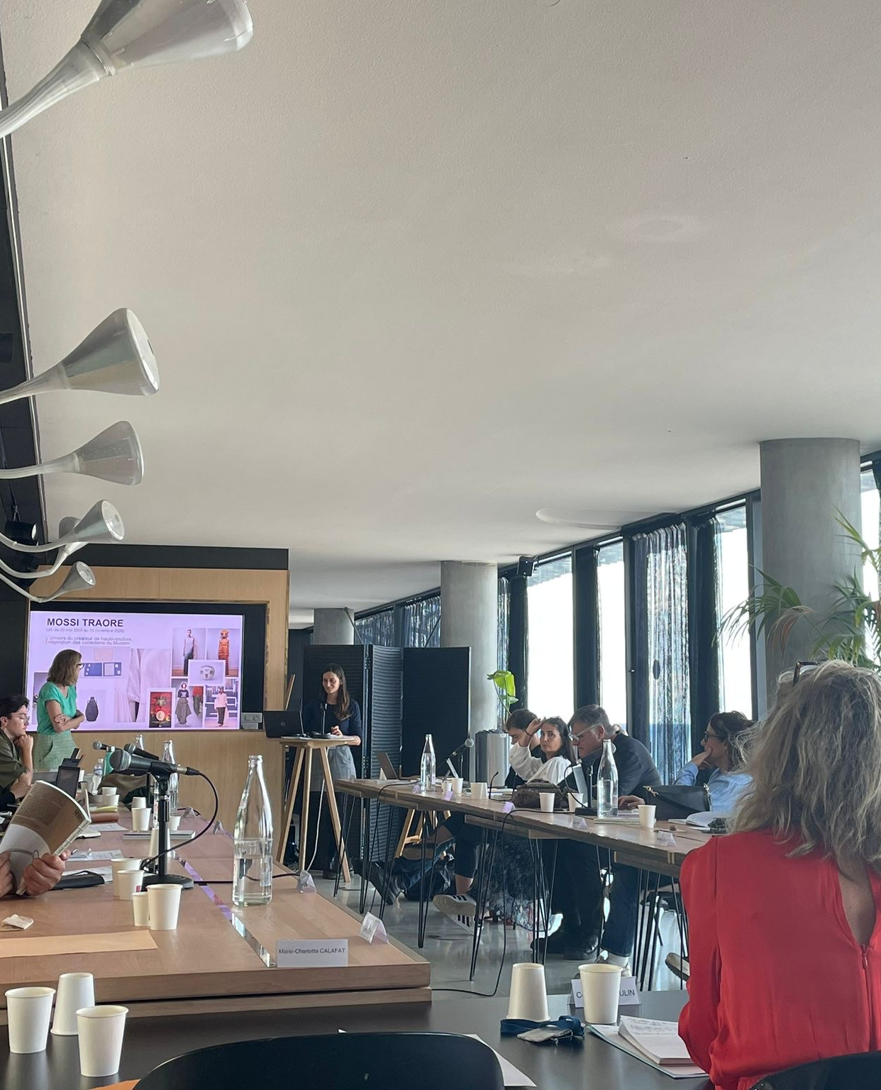
Le Mucem et son territoire
Le Conseil des publics

Slide 2
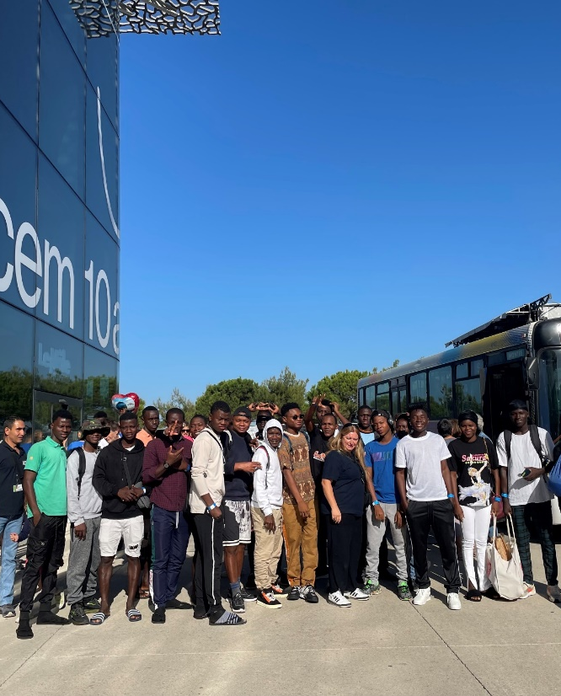
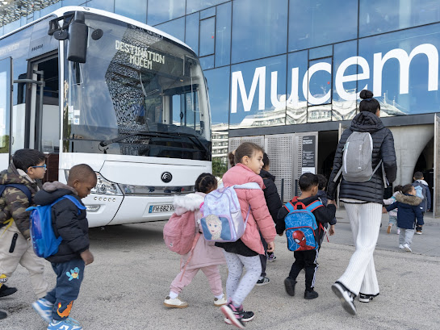
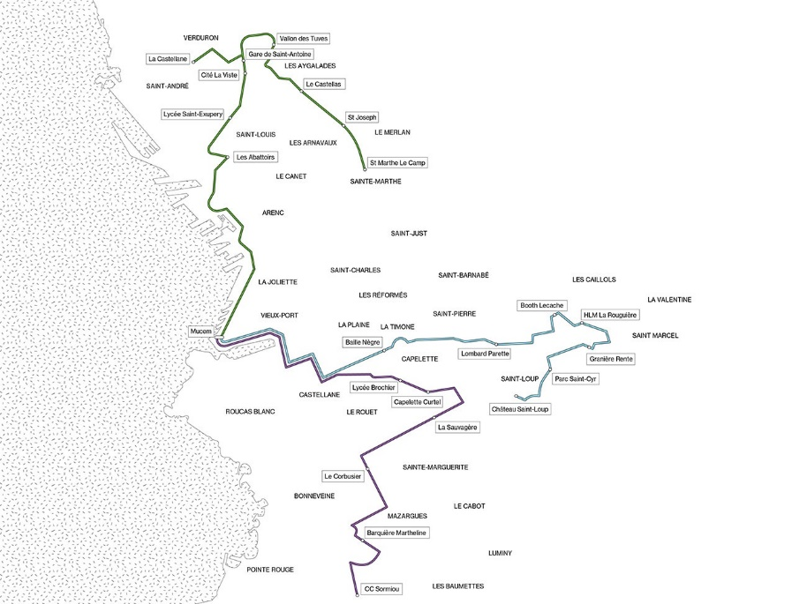
Le Mucem et son territoire
Destination Mucem

Slide 3

Le Mucem et son territoire
Le jeu de société Collect

Slide 4
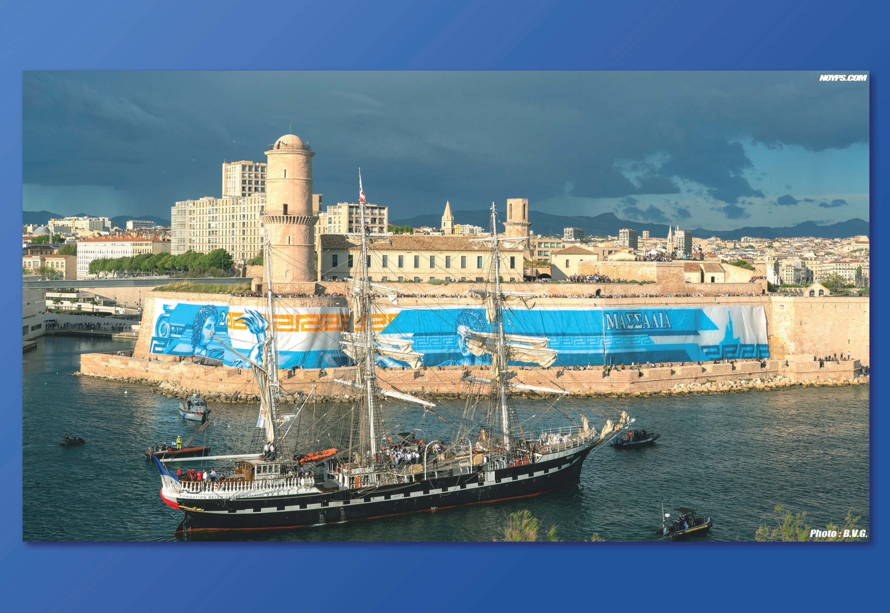
Le Mucem et son territoire
Foot et musée

